Slide 1
Le sfide del middle management in relazione al PNRR e al piano nazionale degli interventi e dei servizi sociali
Franco Pesaresi
(Direttore ASP Ambito 9 Jesi (AN); NNA Network Non Autosufficienza)
Webinar Macoss - Università del Piemonte orientale
6 maggio 2022
PNRR: quali sfide per i servizi sociosanitari

Slide 2
PNRR E PIANO NAZIONALE DEI SERVIZI SOCIALI:
QUALI PROSPETTIVE PER I SERVIZI SOCIOSANITARI?

Slide 3
I TEMI
PNRR: LE RIFORME
PNRR: GLI INVESTIMENTI
PIANO NAZIONALE: I LEPS

Slide 4
Capitolo 1
LE RIFORME DEL PNRR
che influenzeranno l’assistenza sociosanitaria

Slide 5
Le riforme sanitarie e sociali che influenzeranno l’assistenza territoriale
Legge delega sul «Family act» (Approvata. In attesa dei decreti attuativi)
Prevenzione | Ospedale | Territorio
Legge sulla prevenzione sanitaria, approccio «One health». (presentata al Parlamento) | Riorganizzazione degli IRCCS (presentata al Parlamento) | Standard organizzativi per assistenza sanitaria territoriale (Decreto approvato)
 |  | Legge sulla assistenza agli anziani non autosufficienti (in elaborazione)
 |  | Legge riforma sulla disabilità (approvata. In attesa dei decreti attuativi)

Slide 6
RIFORME MOLTO IMPORTANTI
Perché saranno approvate in quanto legate al PNRR e ai controlli europei (pena la perdita dei finanziamenti),
Perché toccano temi strategici,
Perché diversamente dal PNRR, rimarranno anche oltre il 2026, quando si esauriranno i finanziamenti.

Slide 7
1. Standard organizzativi per il territorio
Approvati gli standard strutturali, organizzativi e tecnologici omogenei per l’assistenza territoriale nel mese di aprile 2022.
Il documento si presenta come uno strumento organizzativo complementare degli investimenti del PNRR previsti per la sanità territoriale e delle innovazioni introdotte dalla normativa degli ultimi due anni dato che definisce gli standard organizzativi (e strutturali) soprattutto di:
casa della comunità,
ospedale di comunità,
centrale operativa territoriale,
telemedicina,
infermiere di comunità,
unità speciale di continuità assistenziale.
Completa il quadro, il ruolo e gli standard per il distretto sanitario insieme alle indicazioni per i servizi territoriali per la salute mentale, le dipendenze, la salute della donna e del bambino e per le attività di promozione e prevenzione della salute.
E’ una delle poche riforme sociali e sanitarie che ha un collegamento diretto con gli investimenti previsti.

Slide 8
CdC: Aspetti da sottolineare
La previsione delle Case della Comunità rappresenta un tentativo di riformare le cure primarie e quindi da questo punto di vista merita grande attenzione.
Grandi potenzialità di sviluppo del lavoro integrato fra le professioni, le discipline e gli enti (sanità e sociale).
Fra le figure sanitarie è prevista un’assistente sociale, l’integrazione con i servizi sociali è obbligatoria, possono essere ospitati servizi sociali per anziani e fragili ma il PUA previsto è solo sanitario.

Slide 9
2. Riforma degli interventi per gli anziani non autosufficienti
E’ la riforma volta ad introdurre un sistema organico di interventi in favore degli anziani non autosufficienti da approvare entro la primavera del 2023. Si parte con legge delega.
Il provvedimento è finalizzato anche alla individuazione di livelli essenziali delle prestazioni per gli anziani non autosufficienti.
I principi fondamentali della riforma sono almeno quelli della:
semplificazione dell’accesso mediante punti unici di accesso sociosanitario,
dell’individuazione di modalità di riconoscimento della non autosufficienza basate sul bisogno assistenziale,
di un assessment multidimensionale,
della definizione di un progetto individualizzato che individui e finanzi i sostegni necessari in maniera integrata, favorendo la permanenza a domicilio, nell’ottica della deistituzionalizzazione.
Agli stessi fini, saranno potenziate le infrastrutture tecnologiche del sistema informativo della non autosufficienza.
Il PNRR fa esplicito riferimento ad una presa in carico multidimensionale ed integrata degli anziani non autosufficienti, mediante un progressivo rafforzamento dei servizi territoriali di domiciliarità.
Ma occorrerà parlare anche di caregiver familiari, badanti, indennità di accompagnamento.
Non c’è collegamento significativo con investimenti.

Slide 10
3. Legge di riforma in materia di disabilità
Legge delega approvata : LEGGE 22 dicembre 2021, n. 227.
Vengono individuati otto ambiti riguardanti:
la definizione della condizione di disabilità;
l'accertamento della disabilità e la revisione dei suoi processi valutativi di base;
la valutazione multidimensionale della disabilità, la realizzazione del progetto personalizzato e di vita indipendente;
l'informatizzazione dei processi valutativi e di archiviazione;
la riqualificazione dei servizi pubblici in materia di inclusione e accessibilità;
l' istituzione di un Garante nazionale delle disabilità;
il potenziamento dell'Ufficio ministeriale per le politiche in favore delle persone con disabilità;
le procedure volte alla determinazione dei livelli essenziali delle prestazioni.

Slide 11
Le riforme
Alla fine del 2024 dovremmo avere un quadro profondamente (?) riformato di tutta un’area del welfare: quella dell’assistenza ai disabili e agli anziani non autosufficienti.
Dovremmo anche avere un luogo nuovo e riformato – le CdC – dove sperimentare ed attuare le riforme in modo integrato.
Ci sono potenzialità perché le riforme siano indirizzate verso il miglioramento dell’assistenza, la valorizzazione delle professionalità, l’integrazione sociosanitaria. Dipenderà dai contenuti.

Slide 12
Capitolo 2
I FINANZIAMENTI DEL PNRR

Slide 13
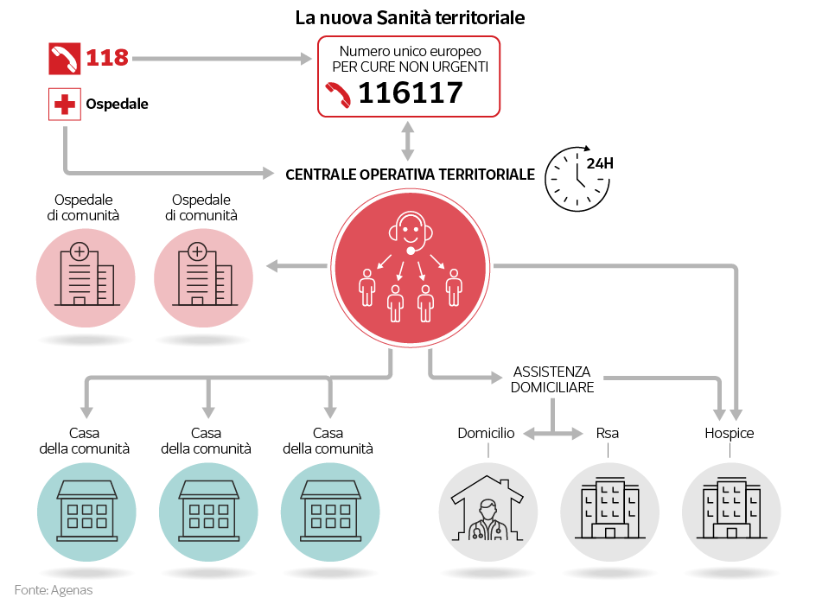
Reti di prossimità, strutture e telemedicina per l'assistenza sanitaria territoriale
Il PNRR prevede per rafforzare le reti di prossimità, strutture e telemedicina per l'assistenza sanitaria territoriale le seguenti attività:
Istituzione di 1.350 Case della Comunità come perno delle prestazioni sul territorio in ambito Socio-sanitario;
La case come primo luogo di cura e l’Assistenza Domiciliare al fine di migliorare le prestazioni offerte in particolare alla persone vulnerabili e disabili, anche attraverso il ricorso a nuove tecnologie;
Il potenziamento di strutture residenziali (400 Ospedali di Comunità).

Slide 14
POTENZIAMENTO CURE DOMICILIARI
Gli interventi sanitari, concepiti come un «pacchetto unitario, prevedono:
Forte potenziamento dell’assistenza domiciliare (dal 6,2% al 10% di anziani assistiti);
Centrali operative territoriali. 600 COT che coordinano i servizi domiciliari con gli altri servizi sanitari;
Sviluppo della telemedicina, per supportare al meglio i pazienti con malattie croniche.

Slide 15
INVESTIMENTI NEL SOCIALE CHE RICHIEDONO INTEGRAZIONE SOCIOSANITARIA/1
Dimissioni protette. 66 milioni per l’assistenza domiciliare sociale (SAD) per accompagnare (insieme all’ADI) le dimissioni protette (e dei senza dimora).Poco.
Reti di sostegno per mantenere a casa gli anziani (alloggi protetti, domotica, telemedicina, monitoraggio a distanza, rafforzamento domiciliarità) o per la riconversione di RSA in gruppi di appartamenti. 307 mln.

Slide 16
INVESTIMENTI NEL SOCIALE CHE RICHIEDONO INTEGRAZIONE SOCIOSANITARIA/2
C. Percorsi di autonomia per persone con disabilità. 500 milioni per
valutazione integrata,
adattamento alloggi e tecnologie/vita indipendente/lavoro da domicilio/servizi sociosanitari,
formazione digitale.

Slide 17
ALTRI INVESTIMENTI NEL SOCIALE
Sostegno alle capacità genitoriali, PIPPI;
Supervisione degli operatori sociali;
Housing first (per senza dimora);
Stazioni di posta (per senza dimora).

Slide 18
Sintesi sugli INVESTIMENTI del PNRR
Fortissimo potenziamento delle cure domiciliari (compresa telemedicina) e delle cure primarie (CdC, COT)
Investimenti per il mantenimento a casa di disabili e anziani (pochissimo per la gestione)
Grandissima disparità di risorse fra sanità e sociale che renderà ancora più difficile l’integrazione

Slide 19
CAPITOLO 3
IL PIANO NAZIONALE DEGLI INTERVENTI E DEI SERVIZI SOCIALI:
I LEPS

Slide 20
Piano nazionale e legge di bilancio 2022
Piano nazionale e legge di bilancio hanno definito un gruppo di leps prioritari

Slide 21
I LEPS
LEPS prioritari (Legge di bilancio 2022)
pronto intervento sociale;
supervisione del personale dei servizi sociali;
servizi sociali per le dimissioni protette;
prevenzione dell'allontanamento familiare. - P.I.P.P.I.;
servizi per la residenza fittizia;
progetti per il dopo di noi e per la vita indipendente.

Slide 22
LEPS e ruolo degli Ambiti sociali
La Legge di bilancio 2022 chiarisce che gli ambiti territoriali sociali (ATS) sono la sede necessaria nella quale programmare, coordinare, realizzare e gestire gli interventi, i servizi e le attività utili al raggiungimento dei LEPS nonché a garantire la programmazione, il coordinamento e la realizzazione dell’offerta integrata dei LEPS sul territorio.
Inoltre, gli ATS concorrono alla piena attuazione degli interventi previsti dal Programma nazionale di ripresa e resilienza (PNRR) nell’ambito delle politiche per l’inclusione e la coesione sociale.
(ci saranno) Linee guida a garanzia dell’omogeneità del modello organizzativo degli ambiti territoriali sociali e della ripartizione delle risorse assegnate dallo Stato per il finanziamento dei LEPS

Slide 23
Sintesi sul Piano nazionale
Parte, anche se gradualmente, la stagione della definizione ed attuazione dei LEPS
Finanziati almeno parzialmente dallo Stato
Collegati al PNRR (o al PON Prins).
Occorre riorientare l’organizzazione dei servizi

Slide 24
Dunque, nell’immediato futuro
Si avvia un lavoro di sviluppo e di costruzione: che nella sanità è di potenziamento dei servizi territoriali e nel sociale è di attuazione di una prima serie di LEPS;
Riforme importanti o potenzialmente importanti approvate o in arrivo nel settore sociosanitario;
Risorse ed organizzazioni sanitarie e sociali si intrecceranno sempre di più (dipenderà anche dal quadro normativo in itinere). Necessità di maggiore integrazione sociosanitaria e di gestione della stessa.

Slide 25
Capitolo 4
Quali sfide per il middle management?

Slide 26
Quali sfide per il middle management
Il cambiamento andrà gestito. Il middle management avrà un ruolo importante in questa fase
Può farlo bene perché ha competenze professionali adeguate
Ma ci sono anche ostacoli (generali o contingenti) o criticità da superare.

Slide 27
Quali sfide per il middle management/2
Cultura sociale ancillare di quella sanitaria da superare
Criticità nella disparità di risorse e di status degli operatori fra sanità e sociale
Competenze da sviluppare : quella organizzativa, tutti e due i settori sono concentrati sui compiti professionali e sono deboli sul fronte organizzativo e dell’integrazione.

Slide 28
Quali sfide per il middle management
Da potenziare: Le competenze trasversali ed esterne alla professione:
Tecniche di management
La gestione dei servizi

Slide 29
Tecniche di management
Le funzioni del middle manager: il controllo, la valutazione, la valorizzazione delle risorse umane
Problem solving e orientamento ai risultati
La programmazione e l’organizzazione del lavoro
La concertazione, la negoziazione e la gestione dei conflitti
La gestione del tempo
Sviluppare la creatività
Il lavoro di gruppi e le équipe multidisciplinari
La gestione delle riunioni

Slide 30
La gestione dei servizi
Le esternalizzazioni/gare d’appalto (quando, come, il controllo, gli indicatori)
I rapporti e le collaborazioni con il terzo settore (co-progettazioni, ecc.)
Accessibilità digitale dei servizi
L’integrazione sociosanitaria
La reingegnerizzazione dei processi

Slide 31
Conclusioni
Sono in arrivo nuove norme e risorse significative per rinnovare l’assistenza territoriale.
Una occasione importante.
Bisognerà essere capaci – a tutti i livelli – di cogliere questa occasione per riformare l’assistenza territoriale ed in particolare l’assistenza domiciliare per far fare un salto di qualità al welfare italiano.

Slide 32
Non mancano le criticità
Insufficiente collegamento fra riforme e investimenti
Insufficiente collegamento fra investimenti sociali e sanitari
Il tema dell’integrazione viene richiamato in diverse occasioni (non in tutte). Il tema è in campo ma non ancora risolto. Ns. ruolo.
Le riforme si fanno con le persone: assunzioni, formazione.

Slide 33
GRAZIE PER L’ATTENZIONE
e-mail: franco.pesaresi@gmail.com
Blog: francopesaresi.blogspot.com/
33
Notes:
33

